Slide 1
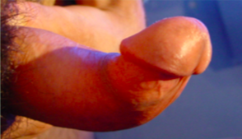
La maladie de LAPEYRONIE

Slide 2
Epidemiologie
Prévalence: 0,4 à 9% des hommes
FdR:
Diabète, dysfonction érectile, dyslipidémie, HTA, cardiopathie ischémique, tabac, alcool
M. Dupuytren (9 à 39% de Lapeyronie ont un Dupuytren, 4% des Dupuytren ont un Lapeyronie)
Age survenue: 55 à 60 ans mais possible plus tôt.
Etiologie inconnue: microtraumatisme de la tunique albuginée associés à une réponse inflammatoire prolongée

Slide 3
Physiopathologie
2 PHASES:
Phase aigue inflammatoire , douloureuse (350 45% des cas)avec apparition de nodule et d’une courbure qui s’accentue le plus souvent durant cette phase.
Puis une phase chronique et fibreuse. Disparition de la douleur dans 90% des cas, stabilisation de la courbure le plus souvent (amélioration rare). Description fréquente d’une rétractation de la verge associée.

Slide 4
Un diagnostic clinique
Examen complémentaire inutile sauf échographie pour éliminer calcification de plaque avant XIAPEX.
Demander des photos dessus/profil au patient ou examen après injection prostaglandine.
Elements préthérapeutiques importants:
Retentissement psychologique
Retentissement sexuel Existence dysérection associée ou non
Longueur de verge
Angle de la courbure
Localisation de la plaque

Slide 5
TRAITEMENT
Il n’existe aucun traitement ayant fait la preuve de son efficacité à la phase inflammatoire (vitE, corticoide ou verapamil injectable, colchicine…)
Traitements de la phase chronique:
prise en charge psycho/sexo pure
Chirurgie: techniques de plicature ou d’incision patch
Injection de collagénase type XIAPEX
Ondes de choc (pas efficace sur courbure), extenseurs de verge et vacuum (pas adapté, ttt plusieurs heures par jour): place discutée/limitée

Slide 6
PSYCHO/SEXO
Probablement indispensable dans tous les cas
Peut suffire si retentissement émotionnel>> déformation et gêne sexuelle occasionnée
Il faut prévenir que même après traitement les patients ne retrouveront pas exactement leur sexe antérieur.

Slide 7
TRAITEMENT CHIRURGICAL (1)
Le plus ancien et le plus efficace mais…
Plicature simple: Nesbit, Yacchia
Chirurgie de la convexité (côté opposé à la plaque)
Redressement par raccourcissement (1cm en érection/10° courbure environ): nécessite longueur correcte/courbure modérée
on peut discuter correction sub-optimale pour balance taille/rectitude.

Slide 8
TRAITEMENT CHIRURGICAL (2)
Incision patch:
Chirurgie de la concavité, incision de la plaque rallongée par un patch
Ne permet pas de gagner de la longueur mais de ne pas en perdre.
Risque hypoesthésie gland et dysfonction érectile séquellaire (nécessite bonne érection préalable)
Optimiser érection péri-opératoire par VACUUM et IPDE5
Implant pénien gonflable: en cas de dysfonction érectile invalidante et de maladie Lapeyronie associées

Slide 9
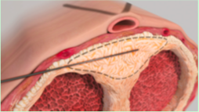
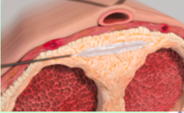
INJECTIONS DE XIAPEX
Collagénase de clostridium
Plaque palpable et courbure>30°, AMM depuis 2015.
CI si plaque ventrale et/ou calcifiée
Médecin formé et certifié
Amélioration chez 2/3 patients d’environ 2/3 de la courbure initiale
800 €/injection non remboursé, jusqu’à 8 inj in

